Slide 1


第9章 查找
动态查找表

Slide 2
9.2 动态查找表
二叉排序树
二叉排序树(Binary Sort Tree)或是一棵空树，或满足下列性质的一棵非空的二叉树T：
如果T的左子树非空，则左子树所有结点值小于T的根值；
45
45
如果T的右子树非空，则右子树所有结点值大于T的根值；
53
12
53
12
T的左子树和右子树均为二叉排序树。
66
1
37
99
1
37
不满足二叉排序树条件的结点
24
61
24
61
90
90
78
78
非二叉排序树示意图
二叉排序树示意图

Slide 3
9.2 动态查找表
二叉排序树
中序遍历的顺序：
对树中的任何一个节点N
左子树中的所有节点
右子树中的所有节点
节点N
根据前面的二叉排序树的定义和中序遍历的顺序要求，对任何一颗二叉排序树进行中序遍历，得到的节点的值是递增有序的。

Slide 4
9.2 动态查找表
二叉排序树的存储结构
lchild | data |  | rchild
 | key | .....
结点形式：
左子树
右子树
结点类型定义：
struct node
{ struct
{ int key ; //关键字
..... //其它数据项
} data ;
struct node *lchild,*rchild ; //左右子树的指针
} *root,*t;

Slide 5
9.2 动态查找表
二叉排序树“查找”算法
树节点的值表示数据元素的关键字值。
查找数据元素X（K = 24）。
45
12
53
1
37
99
24
61
90
查找成功情况示意图
78

Slide 6
9.2 动态查找表
二叉排序树“查找”算法
树节点的值表示数据元素的关键字值。
查找数据元素X（K = 30）。
45
12
53
1
37
99
24
61
90
查找失败情况示意图
78

Slide 7

9.2 动态查找表
二叉排序树“查找”算法
递归算法
struct node *search_tr(struct node *t keytype k)
{ if (t==NULL) return NULL; //查找失败
else
if (k==t->data.key)
return t; //查找成功
else
if (k<t->data.key)
return search_tr(t->lchild,k); //查左子树
else
return search_tr(t->rchild,k); //查右子树
}

Slide 8
9.2 动态查找表
二叉排序树“查找”算法
非递归算法
struct node *search_tree(struct node *t , keytype k)
{
while (t!=NULL)
if (k==t->data.key)
return t; //查找成功
else
if (k<t->data.key)
t=t->lchild; //查左子树
else
t=t->rchild; //查右子树
return t; //查找失败
}

Slide 9
9.2 动态查找表
二叉排序树“插入”算法
Insert(&T,K)
T表示已经存在的一棵二叉排序树的根节点，K为待插入的数据元素的关键字。
45
12
53
根据给定的关键字K，在T为根节点的二叉排序树中查找，并在失败处插入该数据元素。
1
37
99
24
61
30
90
查找失败情况示意图
78

Slide 10
9.2 动态查找表
二叉排序树“插入”算法
递归算法
int intree(struct node &*t , ElemType x)
{ //t是指向二叉树根指针的指针
if (t==NULL){ //t就是lchild或rchild;
t=(struct node *)malloc(sizeof(struct node));
t->data = x; t->lchild = t->rchild = NULL; //生成叶子结点x
return TRUE; }
if(x.key<t->data.key)
return intree(t->lchild.x); //插入左子树
else if(x.key>t->data.key)
return intree(t->rchild.x); //插入右子树
else return FALSE;
}

Slide 11
9.2 动态查找表
二叉排序树“插入”算法
递归算法
int intree(struct node &*t , ElemType x)
{ //t是指向二叉树根指针的指针
if (t==NULL){ //t就是lchild或rchild;
t=(struct node *)malloc(sizeof(struct node));
t->data = x; t->lchild = t->rchild = NULL; //生成叶子结点x
return TRUE; }
if(x.key<t->data.key)
return intree(t->lchild.x); //插入左子树
else if(x.key>t->data.key)
return intree(t->rchild.x); //插入右子树
else return FALSE;
}

Slide 12
9.2 动态查找表
二叉排序树“插入”非递归算法
int intree(struct node &*T , ElemType x){
p = T; q = NULL;
while (p! = NULL)
if(x.key < p->data.key)
q = p, p = p->lchild; //考虑插入左子树
else if(x.key > p->data.key)
q = p, p = p->rchild; //考虑插入右子树
else return FALSE; //有该结点，不插入
s = (struct node *)malloc(sizeof(struct node));
s->data = x; s->lchild = t->rchild = NULL; //生成叶子结点x
if (q == NULL) T = s;
else if(x.key < q->data.key) q->lchild = s;
else q->rchild = s;
return TRUE; }

Slide 13
9.2 动态查找表
二叉排序树“创建”算法
基本思想：先初始化一颗二叉排序树的根节点为空。然后不断地往这颗二叉排序树中，根据查找表中数据元素顺序插入数据元素。
45 12 53 37 24 1 99 61 90 78
45
12
53
1
37
99
24
61
90
78

Slide 14
9.2 动态查找表
二叉排序树“删除”算法
假设在二叉排序树上被删除节点为*p，其双亲节点为*f，且不失一般性，假设*p是*f的左孩子。
二叉排序树节点的“删除”，看可以分为4种情况分别进行处理。
情况一：待“删除”的结点，左右子树均为空子树。
F
P
P
F
p
删除结点

Slide 15
9.2 动态查找表
二叉排序树“删除”算法
假设在二叉排序树上被删除节点为*p，其双亲节点为*f，且不失一般性，假设*p是*f的左孩子。
二叉排序树节点的“删除”，看可以分为4种情况分别进行处理。
情况二：待“删除”的结点*p，其左子树为空子树，右子树为非空子树pr。
F
F
P
P
p
p
删除结点

Slide 16
9.2 动态查找表
二叉排序树“删除”算法
假设在二叉排序树上被删除节点为*p，其双亲节点为*f，且不失一般性，假设*p是*f的左孩子。
二叉排序树节点的“删除”，看可以分为4种情况分别进行处理。
情况三：待“删除”的结点*p，其左子树为非空子树pl，右子树为空子树。
F
F
P
P
删除结点
p
p

Slide 17
9.2 动态查找表
二叉排序树“删除”算法
情况四：待“删除”的左右子树均为非空子树。
F
F
F
P
P
P
p
p
p
删除结点
pl
pr
pl
pr
pl
pr
Q
Q
Q
S
S
S
sl
sl
sl

Slide 18
9.2 动态查找表
二叉排序树“删除”算法
被删除节点为*p，其双亲节点为*f，且不失一般性，假设*p是*f的左孩子。结点*s是被删除结点*p的左孩子结点的右子树中的，沿着右孩子指针路径下去的，直到无右孩子的结点。
方法一：删除节点P，令*p的左子树为*f的左子树，而*p的右子树为*s的右子树。
F
P
F
P
删除结点
p
p
pl
pr
pl
pr
Q
Q
S
S
sl
sl

Slide 19
9.2 动态查找表
二叉排序树“删除”算法
被删除节点为*p，其双亲节点为*f，且不失一般性，假设*p是*f的左孩子。结点*s是被删除结点*p的左孩子结点的右子树中的，沿着右孩子指针路径下去的，直到无右孩子的结点。
方法二：结点*s替换结点*p（即删除删除结点P），结点*s的左子树作为结点*s
的父结点*q的右子树。
P
F
P
F
p
删除结点
p
pl
pr
pl
pr
Q
Q
S
S
sl
sl

Slide 20
9.2 动态查找表
二叉排序树“删除” 算法（方法二）
int Delete (BiTree &p) {
if (!p->rchild) //P结点为叶子或右子树PR为空
{ q = p; p = p->lchild; free(q);}
else if (!p->lchild) //P结点的左子树PL为空
{q = p; p = p->rchild; free(q);}
else //结点P的左，右子树均不空
{ q = p; s = p->lchild;
while (s->rchild) { //求结点p中序遍历的前驱s，结点s的双亲q
q = s; s = s->rchild;}
p->data = s->data; //删除p
if ( q != p)
q->rchild = s->lchild;
else q->lchild = s->lchild; //p的左孩子只有左子树
free(s);
}
return TRUE; }

Slide 21
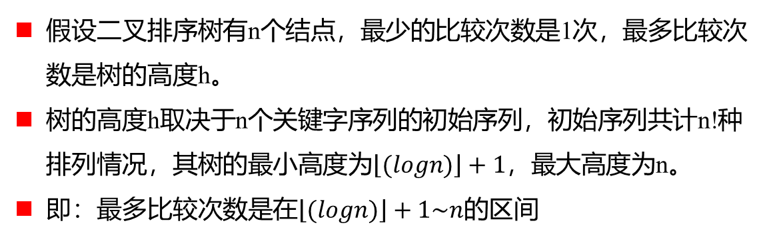
9.2 动态查找表
“查找”算法分析
假设二叉排序树有n个结点，最少的比较次数是1次，最多比较次数是树的高度h。
树的高度h取决于n个关键字序列的初始序列，初始序列共计n!种排列情况，其树的最小高度为$\left\lfloor (logn)\right\rfloor +1$，最大高度为n。
即：最多比较次数是在$\left\lfloor (logn)\right\rfloor +1\sim n$的区间
T_{best}(n) = O(1)，T_{worst}(n) = O(n)

Slide 22
9.2 动态查找表
平衡二叉树
基于二叉排序树的查找算法的最坏时间复杂度为T_{worst}(n) = O(n)，其原因是树的高度h取决于n个关键字的初始序列。初始序列共计有n!种可能的排列情况，其中有些初始序列导致二叉排序树高度h = n。
如果对于任意的初始序列，均能够确保构造出高度h <= Clogn的二叉排序树，那么其查找的最坏时间复杂度为： T_{worst}(n) = O(logn)。

Slide 23
9.2 动态查找表
平衡二叉树
平衡二叉树又称ALV树，或它是一棵空树，或是满足下列性质的
一棵非空的二叉树T：
T的左子树和右子树的深度之差的绝对值不超过1；
T的左子树和右子树均为平衡二叉树。
45
-2
0
-1
-4
12
53
二叉树T的结点平衡因子BF(Balance Factor)为
左子树的深度减去右子树的深度。
45
12
-1
78
1
1
0
37
+1
99
+3
0
1
37
1
61
1
1
99
24
0
61
-2
平衡二叉树T结点的平衡因子只可能为0，1，-1。
0
24
53
90
90
+1
0
0
平衡二叉树示意图
78
0
平衡二叉树示意图

Slide 24
9.2 动态查找表
平衡二叉排序树“创建”算法
基本思想：根据关键字序列，对每一个关键字K，逐个在平衡二叉排序树T上查找，在失败处插入该关键字K；如果T失去平衡，对最小不平衡子树进行平衡化处理。
核心问题：①什么是最小不平衡子树；②平衡化处理的方法
最小不平衡子树：从插入结点k到二叉平衡树T的根之路径上，
距离结点k最近的、平衡因子绝对值>1的结点为根的子树。
45 12 53 37 24 1 99 61 90 78
45
12
53
37
24

Slide 25
9.2 动态查找表
平衡化方法
对于最小不平衡二叉树，可以根据导致失去平衡的插入位置，分为LL型，RR型、LR型和RL型4种情况，并分别进行平衡化处理。
LL型：插入点是最小不平衡子树的左子树的左子树，处理的方法是“单向右旋”
A
1
B
0
2
右旋
B
0
1
A
A_{R}
0
h-1
B_{L}
B_{L}
B_{R}
h-1
h-1
B_{R}
A_{R}
h-1
注：h —— 最小不平衡二叉树插入前的左子树之深度

Slide 26
9.2 动态查找表
平衡化方法
对于最小不平衡二叉树，可以根据导致失去平衡的插入位置，分为LL型，RR型、LR型和RL型4种情况，并分别进行平衡化处理。
RR型：插入点是最小不平衡子树的右子树的右子树，处理的方法是“单向左旋”
A
-1
B
0
-2
左旋
B
A
0
0
-1
A_{L}
B_{R}
h-1
B_{L}
B_{R}
A_{L}
B_{L}
h-1
h-1
注：h —— 最小不平衡二叉树插入前的左子树之深度

Slide 27
9.2 动态查找表
平衡化方法
对于最小不平衡二叉树，可以根据导致失去平衡的插入位置，分为LL型，RR型、LR型和RL型4种情况，并分别进行平衡化处理。
LR型：插入点是最小不平衡子树的左子树的右子树，处理的方法是“左旋右旋”
A
2
1
A
C
0
C
B
先左旋
A_{R}
后右旋
B
A
-1
0
-1
0
B
A_{R}
C_{R}
C
1
h-1
0
B_{L}
C_{L}
C_{R}
A_{R}
B_{L}
B_{L}
C_{L}
h-1
C_{L}
C_{R}
h-2
注：h —— 最小不平衡二叉树插入前的左子树之深度

Slide 28
9.2 动态查找表
平衡化方法
对于最小不平衡二叉树，可以根据导致失去平衡的插入位置，分为LL型，RR型、LR型和RL型4种情况，并分别进行平衡化处理。
RL型：插入点是最小不平衡子树的右子树的左子树，处理的方法是“右旋左旋”
A
-2
-1
A
后左旋
C
先右旋
0
B
C
0
A
B
-1
1
A_{L}
A_{L}
0
B
h-1
C
C_{L}
A_{L}
C_{L}
C_{R}
B_{R}
1
0
B_{R}
C_{R}
B_{R}
C_{L}
C_{R}
h-1
h-2
注：h —— 最小不平衡二叉树插入前的左子树之深度

Slide 29
9.2 动态查找表
平衡化方法
例：假设关键字序列：(13,24,37,53, 90)，试构造平衡的二叉排序树，
并计算其平均查找长度ASL。
0
13
-1
13
-2
13
0
24
左旋
-1
24
0
13
0
37
0
24
-3
24
0
37
-1
24
0
13
-2
37
右旋左旋
0
13
0
53
0
53
0
37
0
90
0
90

Slide 30
9.2 动态查找表
平衡化方法
例：假设关键字序列：(13,24,37,53, 90)，试构造平衡的二叉排序树，
并计算其平均查找长度ASL。
-1
24
ASL_{成功} = (1×1＋2×2＋3×2)/5 = 11/5 ≈ 2.2
0
13
0
53
ASL_{失败} = (2×2＋3×4)/6 = 8/3 ≈ 2.7
0
37
0
90
假设N_{h}表示深度为h的平衡二叉树至少含有的结点个数。
N₀ = 0, N₁ = 1, N₂ = 2, … , N_{h} = N_{h-1} + N_{h-2}+1, …
由此可以得出，平衡二叉树的最大深度 <= Clogn。即：T_{worst}(n) = O(logn)。

Slide 31
9.2.2 B-树和 B+ 树
前面的查找称为内部查找，适合规模比较小的文件，统称为内查找法。
内查找法都以结点为单位进行查找，这样需要反复地进行内外存交换，很费时
如：以平衡二叉树作为磁盘文件的索引组织时，若以结点为内、外存交换单位，则查找到需要的关键字，平均对磁盘进行log n次访问。
1970年，适用于外查找的平衡多叉树——B-树

Slide 32
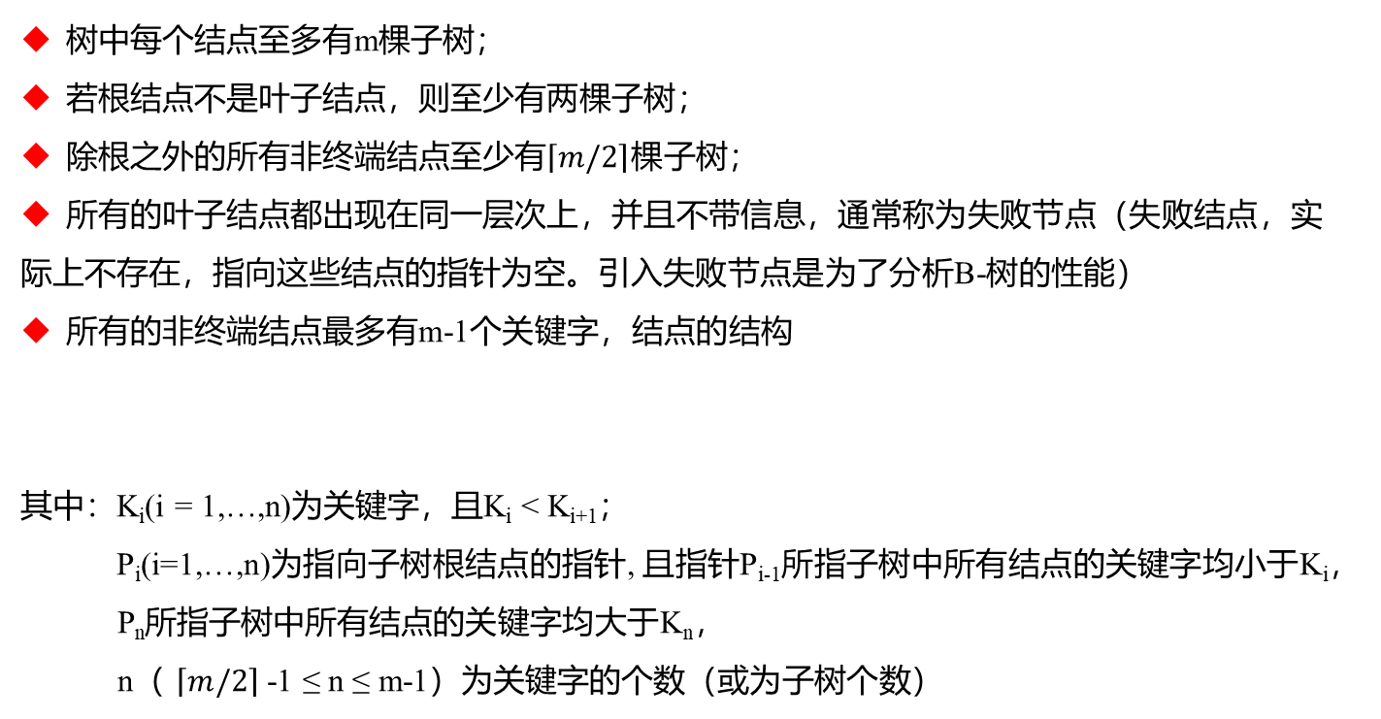
一、B-树定义
一棵m阶B-树，或为空树，或为满足下列特性的m叉树：
树中每个结点至多有m棵子树；
若根结点不是叶子结点，则至少有两棵子树；
除根之外的所有非终端结点至少有$\left\lceil m/2\right\rceil$棵子树；
所有的叶子结点都出现在同一层次上，并且不带信息，通常称为失败节点（失败结点，实际上不存在，指向这些结点的指针为空。引入失败节点是为了分析B-树的性能）
所有的非终端结点最多有m-1个关键字，结点的结构
其中：K_{i}(i = 1,…,n)为关键字，且K_{i} < K_{i+1}；
P_{i}(i=1,…,n)为指向子树根结点的指针, 且指针P_{i-1}所指子树中所有结点的关键字均小于K_{i}，
P_{n}所指子树中所有结点的关键字均大于K_{n}，
n（ $\left\lceil m/2\right\rceil$-1 ≤ n ≤ m-1）为关键字的个数（或为子树个数）
n | p₀ | k₁ | p₁ | k₂ | … |  |  |  | k_{n} | p_{n}

Slide 33
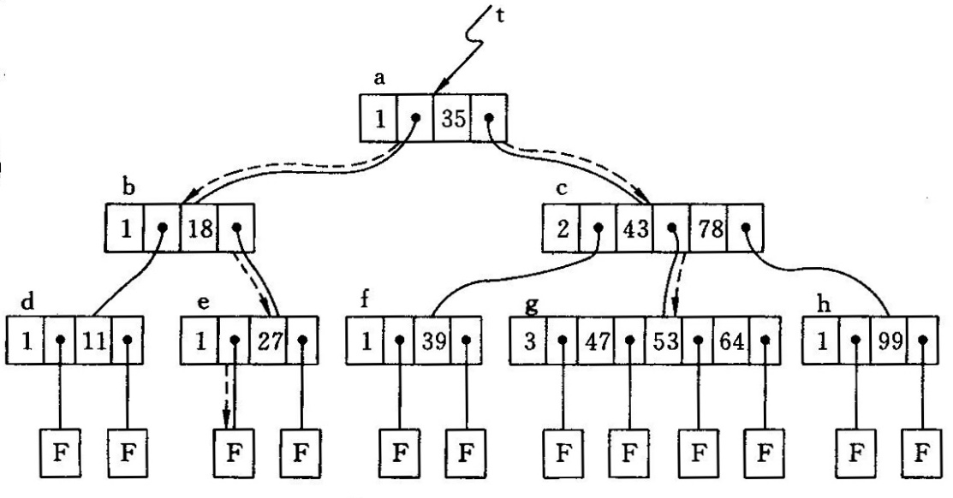
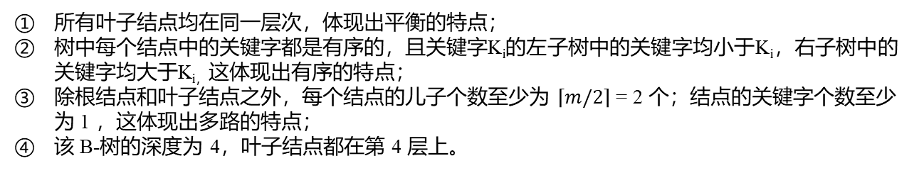
一、B-树定义
例：m = 4 阶 B- 树。
第 1 层
第 2 层
第 3 层(L层)
第 4 层(L＋1层)
所有叶子结点均在同一层次，体现出平衡的特点；
树中每个结点中的关键字都是有序的，且关键字K_{i}的左子树中的关键字均小于K_{i}，右子树中的关键字均大于K_{i，}这体现出有序的特点；
除根结点和叶子结点之外，每个结点的儿子个数至少为 $\left\lceil m/2\right\rceil$= 2 个；结点的关键字个数至少为 1 ，这体现出多路的特点；
该 B-树的深度为 4，叶子结点都在第 4 层上。

Slide 34
二、B-树上的查找过程
在B-树中查找元素x时，只须从根页起，每次把一个待查页从二级存储器调入内存（通常根页是常驻内存的），然后在该页中查找x₀，若找到了元素x₀，则检索成功，否则按下述方式继续查找，若：
在B-树上进行查找的过程是一个顺指针查找结点和在结点的关键字中进行查找交叉进行的过程。
由于B-树主要用作文件的索引，因此它的查找涉及外存的存取，在此略去外存的读写，只作示意性的描述。
（1）k_{i}＜x＜k_{i+1}(1≤i＜n)准备查找P_{i}页。
（2）x＜k₁则准备查找P₀页。
（3）x＞k_{n}则准备查找P_{n}页。
如果已遇到空页，则检索失败，说明x不在B-树中；
否则重复上述（1）~（3）。
因为在内存中查找所需时间把比页调入内存的时间要少很多，所以一般的B-树m值比树高要大很多。一般地，元素在页内是顺序存储（或采用二叉排序树形式），而检索算法用简单的顺序检索算法（m较小时）或者采用折半查找（m较大时）。m的实用值大约在100到500之间。

Slide 35
三、B-树的应用
文件系统和数据库系统中常用的B/B+ 树。
通过对每个节点存储个数的扩展，使得对连续的数据能够进行较快的定位和访问，能够有效减少查找时间，提高存储的空间局部性从而减少IO操作。
广泛用于文件系统及数据库中，如：
Windows：HPFS 文件系统
Mac：HFS，HFS+ 文件系统
Linux：ResiserFS，XFS，Ext3FS，JFS 文件系统
数据库：ORACLE，MYSQL，SQLSERVER 等中

Slide 36
B+树
是B-树的一种变形，更适合用于文件检索系统。
B+树和B-树的差异：
有n棵子树的结点中含有n个关键字
所有的叶子节点中包含了全部关键字的信息，以及指向含这些关键字记录的指针，且叶子结点本身依关键字的大小自小到大顺序链接；
所有的非终端结点可以看成是索引部分，结点中仅含有其子树(根结点)中的最大(或最小)关键字

Slide 37
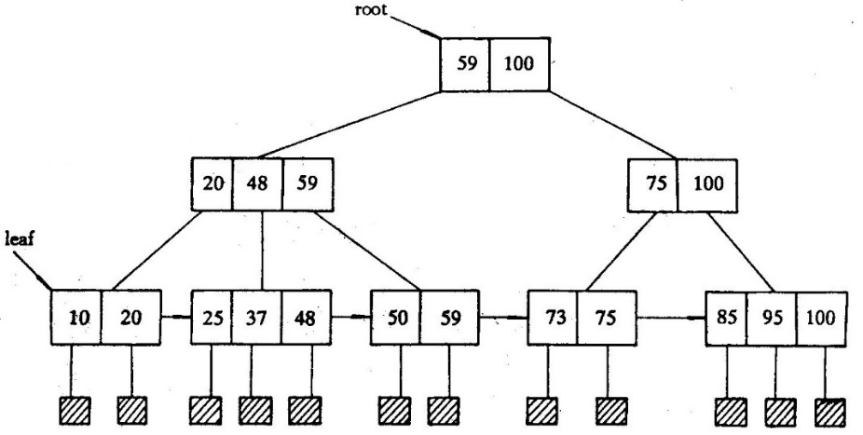
B+树
B+ 树的三个优点：
层数更少，IO 次数更少
每次都需要查询到叶子节点，查询性能稳定
叶子节点形成有序链表，范围查询方便
通常在树上有两个头指针，一个指向根结点，另一个指向关键字最小的叶子结点。
可以对树进行两种查找运算。
一种是从最小关键字起顺序查找，另一种是从根结点开始，进行随机查找。

Slide 38
静态和动态查找表查找方法
静态查找表和动态查找表通过比较关键字进行查找：
顺序表，对数据元素的存储一般有两种形式：
按到来次序连续存放，查找时顺序比较查找；
按关键字的相对关系整理后以递增或递减形式连续存放，则查找时使用顺序法或二分法比较查找。
二叉排序树，从根开始进行比较查找。
不足：查找时无法根据关键字的值估计数据元素可能在的位置。

